Slide 1
Photoshop Création de UI Elements
Pour Webdesigner
Classe #1 - Youcode

Slide 2
Sommaire
Navbar
Button
Contact form
Slider
Progress bar
Atelier

Slide 3
Navbar
Navbar simple
Navbar dérgradé
Navbar incorporé

Slide 4
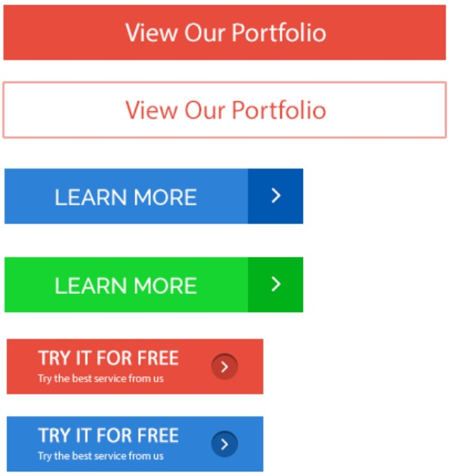
Button

Slide 5
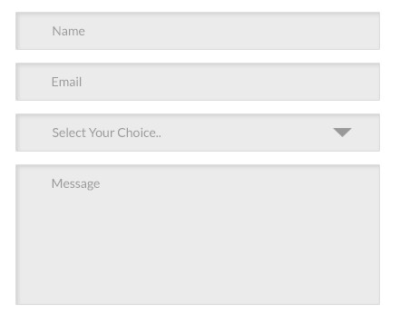
Contact form

Slide 6
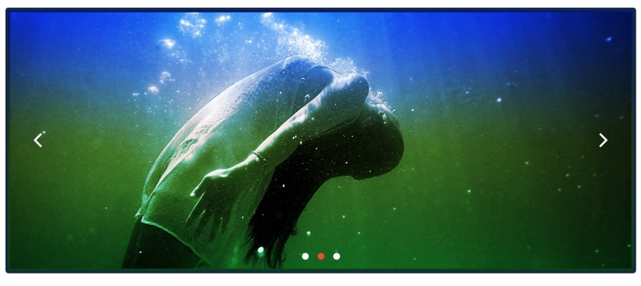
Slider

Slide 7
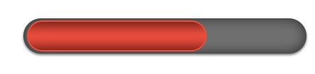
Progress bar

Slide 8
Atelier
Une urgence s’est présenté dans votre entreprise. Le format PSD du UI Style Guide sur lequel on a passé une semaine a pofinné a disparu.
Reproduisez le même UI à partir d’un format JPEG.
Photos disponibles dans le dossier Simulation

